Slide 1

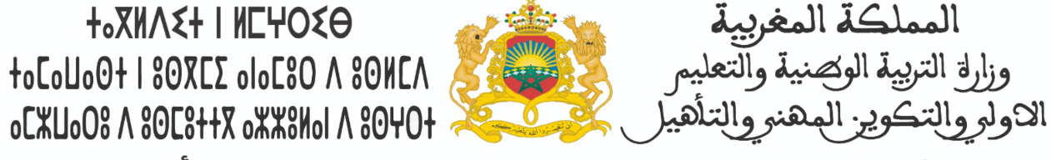
1
الوحدة
1
1
الأسبوع
1

Slide 2

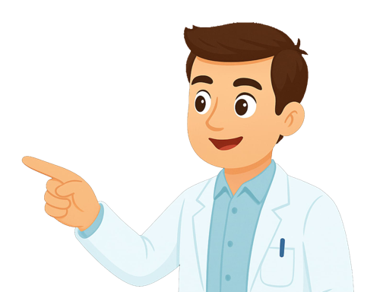

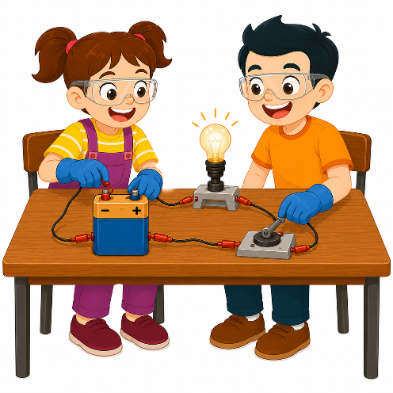
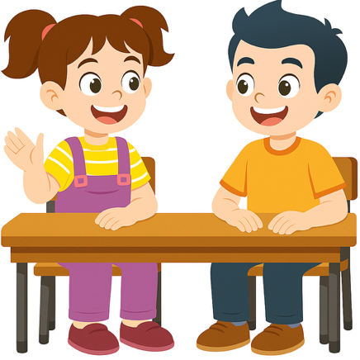


توجيهات الأستاذ (ة)
تعيين تلميذ للإجابة
المرور بين الصفوف
المناولة
عرض فيديو
المرور إلى الشريحة الموالية بعد عرض الفيديو
العمل في ثنائيات

Slide 3
(ة)
برمجة الأسبوع
الدرس1
الدرس 2
بِمَاذَا أَكْتَشِفُ الَْأَشْيَاءَ منْ حَوْلِي؟
كَيْفَ أَكْتَشِفُ الأَشْيَاءَ مِنْ حَوْلي؟

Slide 4
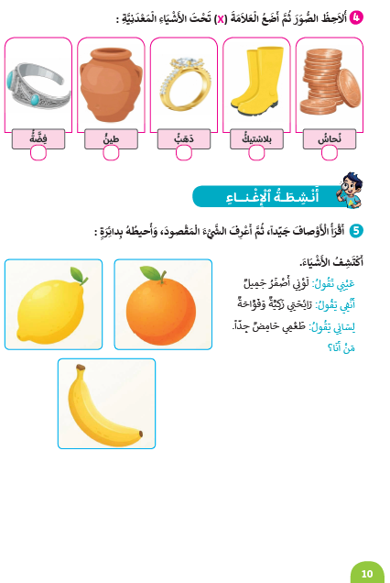
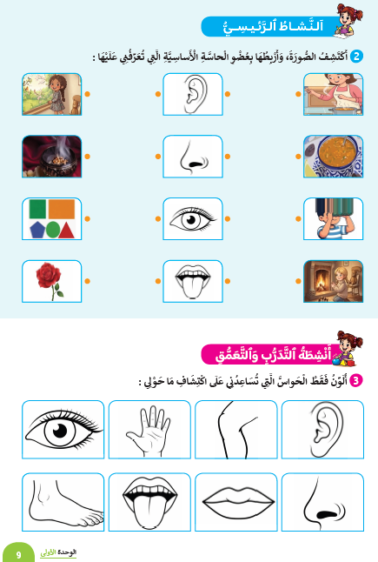
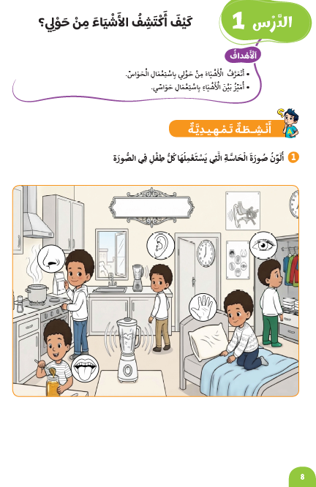
درس اليوم
(ة)

Slide 5
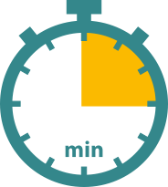
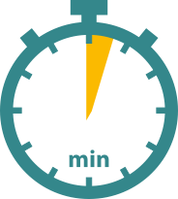
(ة)
مراحل الدرس
1
افتتاح الدرس
1
10
1
2
النشاط الرئيسي
20
1
أنشطة التدرب والإغناء
3
20
1
اختتام الدرس
4
5

Slide 6
(ة)
عند نهاية الدرس، على الأقل 80 % من المتعلمين سيكونون متمكنين من :
التَّعَرُّفِ عَلى الْأَشْيَاءَ بِاسْتِعْمَالِ الْحَوَاسِّ.
التَّمْييزِ بَيْنَ الْأَشْيَاءِ بِاسْتِعْمَالِ الحَوَاسِّ.

Slide 7

(ة)
افتتاح الدرس
1
أنشطة تمهيدية

Slide 8
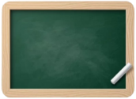

الآن، لاحظوا: أكتب على اللوحة رقم العين
1 | 4 | 3 | 5 | 2

Slide 9
ارفعوا الألواح

Slide 10
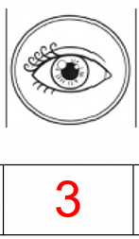
صححوا : رقم العين هو 3

Slide 11
الآن : أكتب على اللوحة رقم الأنف
1 | 4 | 3 | 5 | 2

Slide 12
ارفعوا الألواح

Slide 13
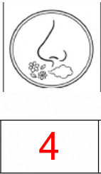
صححوا : رقم الأنف هو 4

Slide 14
الآن : أكتب على اللوحة رقم اليد
1 | 4 | 3 | 5 | 2

Slide 15
ارفعوا الألواح

Slide 16
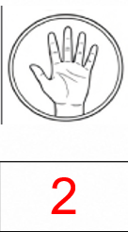
صححوا: رقم اليد هو 2

Slide 17
الآن : أكتب على اللوحة رقم اللسان
1 | 4 | 3 | 5 | 2

Slide 18
ارفعوا الألواح

Slide 19

صححوا : رقم اللسان هو 1

Slide 20
الآن : أكتب على اللوحة رقم الأذن
1 | 4 | 3 | 5 | 2

Slide 21
ارفعوا الألواح

Slide 22
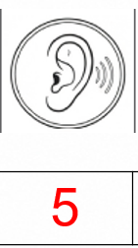
صححوا : رقم الأذن هو 5

Slide 23
(ة)
النشاط الرئيسي
1
النمذجة
الممارسة الموجهة

Slide 24

اليوم ، سنتعرف مع ياقوت وأيوب على دور الحواس في اكتشاف وتمييز الأشياء من
حولنا

Slide 25
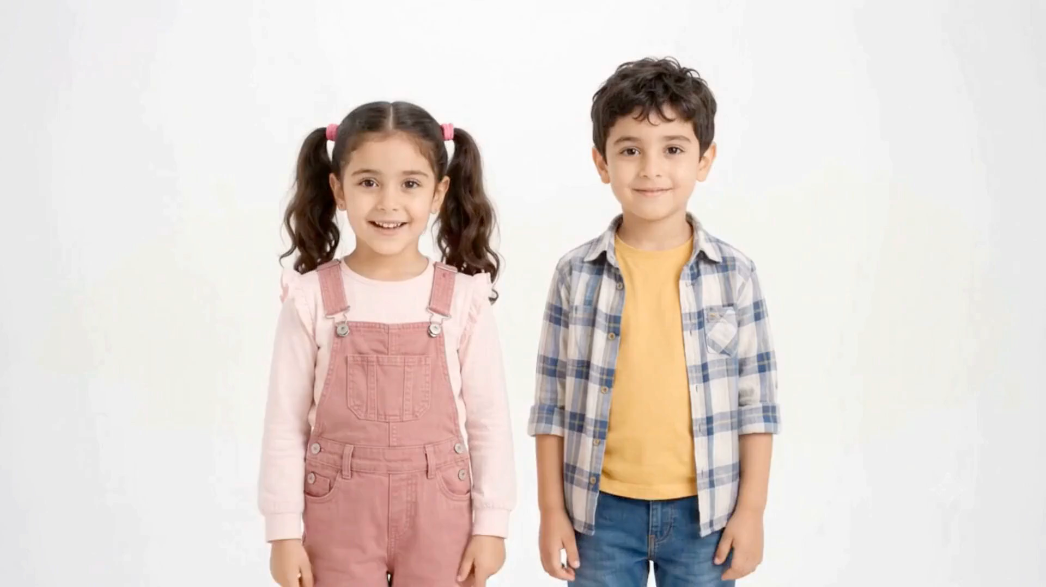

انتبهوا جيدا سنقوم بعرض فيديو النمذجة

Slide 26
(ة)
النشاط الرئيسي
1
النمذجة (أسئلة التحقق من الفهم )
الممارسة الموجهة

Slide 27
(ة)
النشاط الرئيسي
1
النمذجة
ممارسة موجهة: النشاط 1

Slide 28
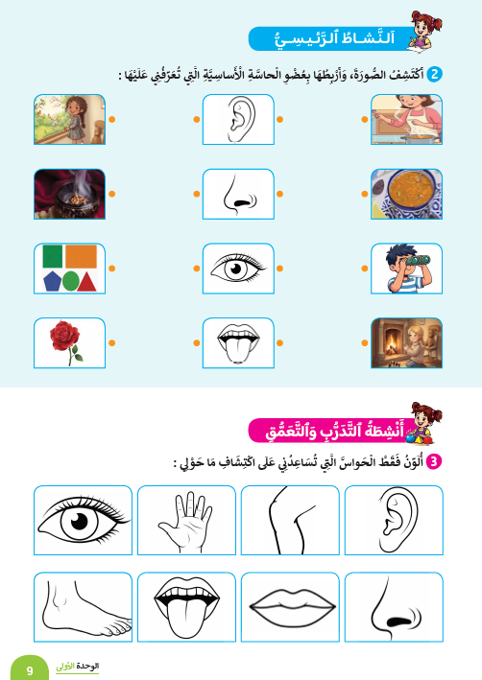
خذوا الكراسات صفحة 9. أنجزوا التمرين2.
سأمر بين الصفوف لمساعدتكم وتصحيح إنجازاتكم

Slide 29
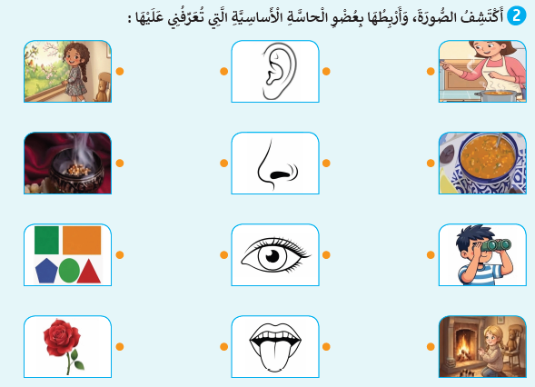
خذوا الكراسات صفحة 9، أنجزوا التمرين2.
سأمر بين الصفوف لمساعدتكم .

Slide 30
صححوا.
دعوة المتعلمين إلى التصحيح على الكراسة

Slide 31
(ة)
التدرب والإغناء
3
الممارسة المستقلة:
التدرب : النشاط 3
النشاط 4
الإغناء : النشاط 5

Slide 32
أَتَذَكَّرُ
كَيْفَ أَتَعَرَّفَ عَلَى الْأَشْيَاءِ مِنْ حَوْلِي؟
1- أَقْتَرِحُ سُؤَالًا؛
كَيْفَ تُسَاعِدُنِي حَوَاسِّي عَلَى اكْتِشَافِ الْأَشْيَاءِ وَالتَّمْيِيزِ بَيْنَهَا؟
2- أُلاَحِظُ وَأَسْتَكْشِفُ؛
أُحَدِّدُ خَصَائِصَ الشَّيْءِ :
لَوْنُهُ وَشَكْلُهُ
مَلْمَسُهُ
رَائِحَتُهُ
صَوْتًه
طَعْمُهُ
3- أُسْتَنْتِجُ وَأَتَعَرَّفُ؛
أَجْمَعُ الْمَعْلُومَاتِ الَّتِي سَجَّلْتُهَا بِحَوَاسِّي لأَتَعَرَّفَ عَلَى الأَشْياءِ.

Slide 33
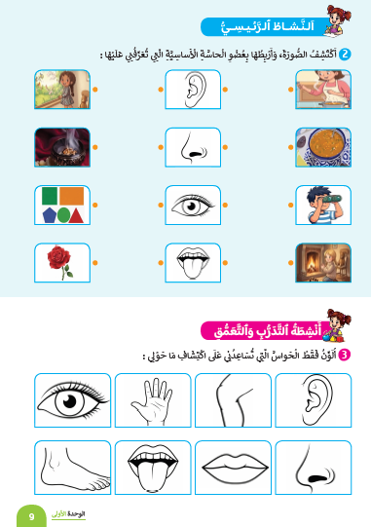
خذوا الكراسات صفحة 9 . أنجزوا التمرين3.
مطالبة المتعلمين بتلوين الجواب على الكراسة

Slide 34
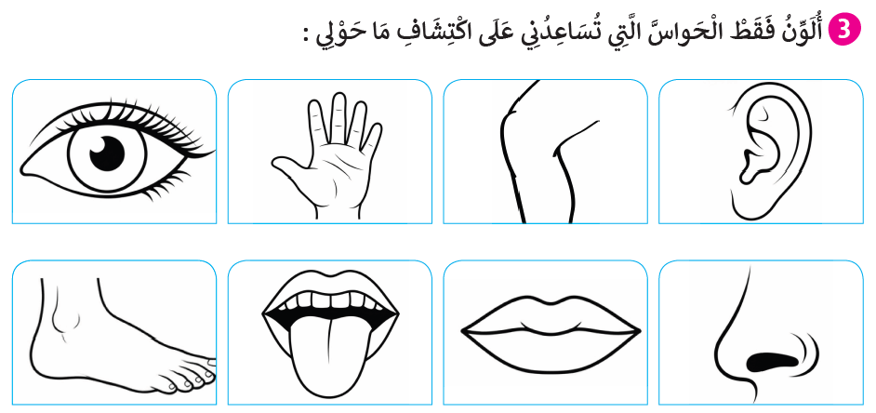
خذوا الكراسات صفحة 9 . أنجزوا التمرين3.
مطالبة المتعلمين بتلوين الجواب على الكراسة

Slide 35
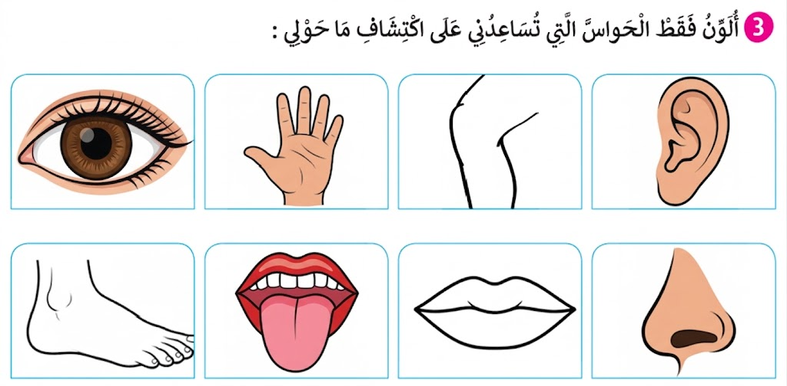
صححوا .

Slide 36
(ة)
التدرب والإغناء
3
الممارسة المستقلة:
التدرب : النشاط 3
النشاط 4
الاغناء : النشاط 5

Slide 37
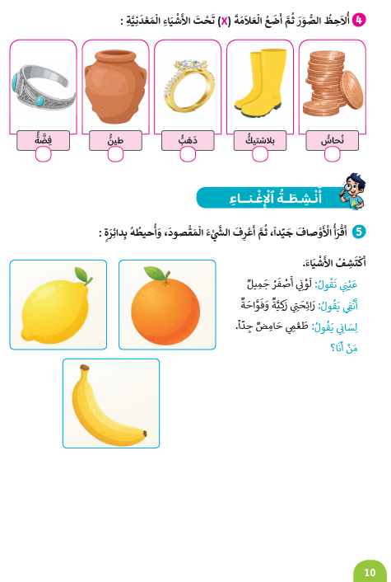
خذوا الكراسات، صفحة 10 . أنجزوا التمرين4.
مطالبة المتعلمين بكتابة الجواب على الكراسة

Slide 38
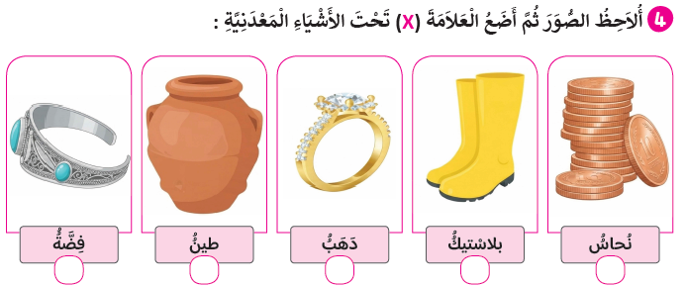
خذوا الكراسات صفحة 10 . أنجزوا التمرين4.
مطالبة المتعلمين بكتابة الجواب على الكراسة

Slide 39
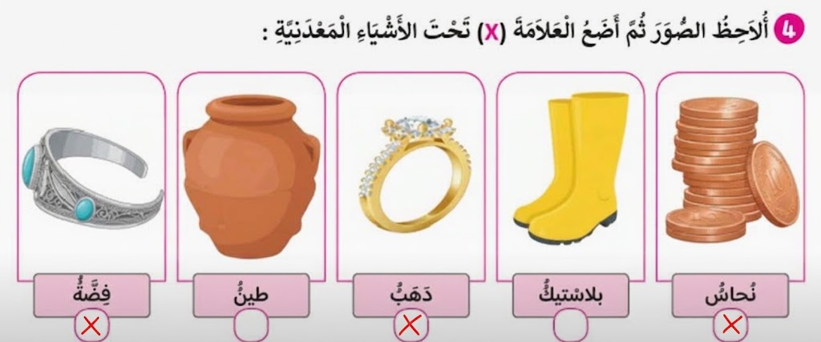
صححوا

Slide 40
(ة)
التدرب والإغناء
3
الممارسة المستقلة:
التدرب : النشاط 3
النشاط 4
الإغناء : النشاط 5

Slide 41
خذوا الكراسات صفحة 10 ثم أنجزوا التمرين5.
مطالبة المتعلمين بكتابة الجواب على الكراسة

Slide 42
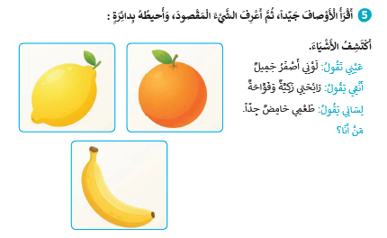
خذوا الكراسات صفحة 10 . أنجزوا التمرين5.
مطالبة المتعلمين بكتابة الجواب على الكراسة

Slide 43
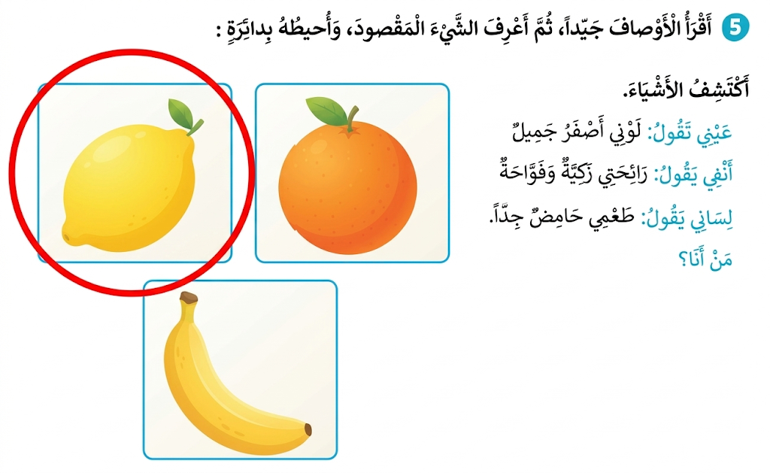
صححوا

Slide 44
أنجزوا في المنزل الأنشطة المتبقية في الكراسة

Slide 45
إلى اللقاء. في الحصة القادمة، سنقوم بتصحيح الأنشطة التي ستنجزونها في المنزل.

Slide 46
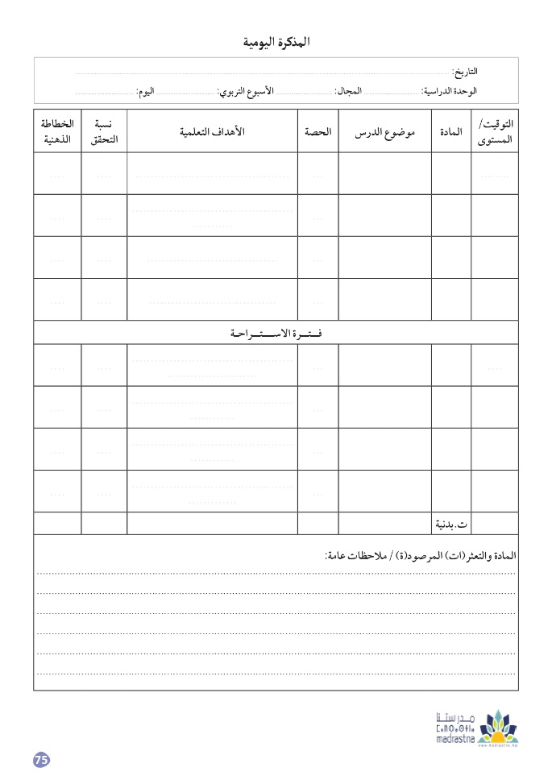
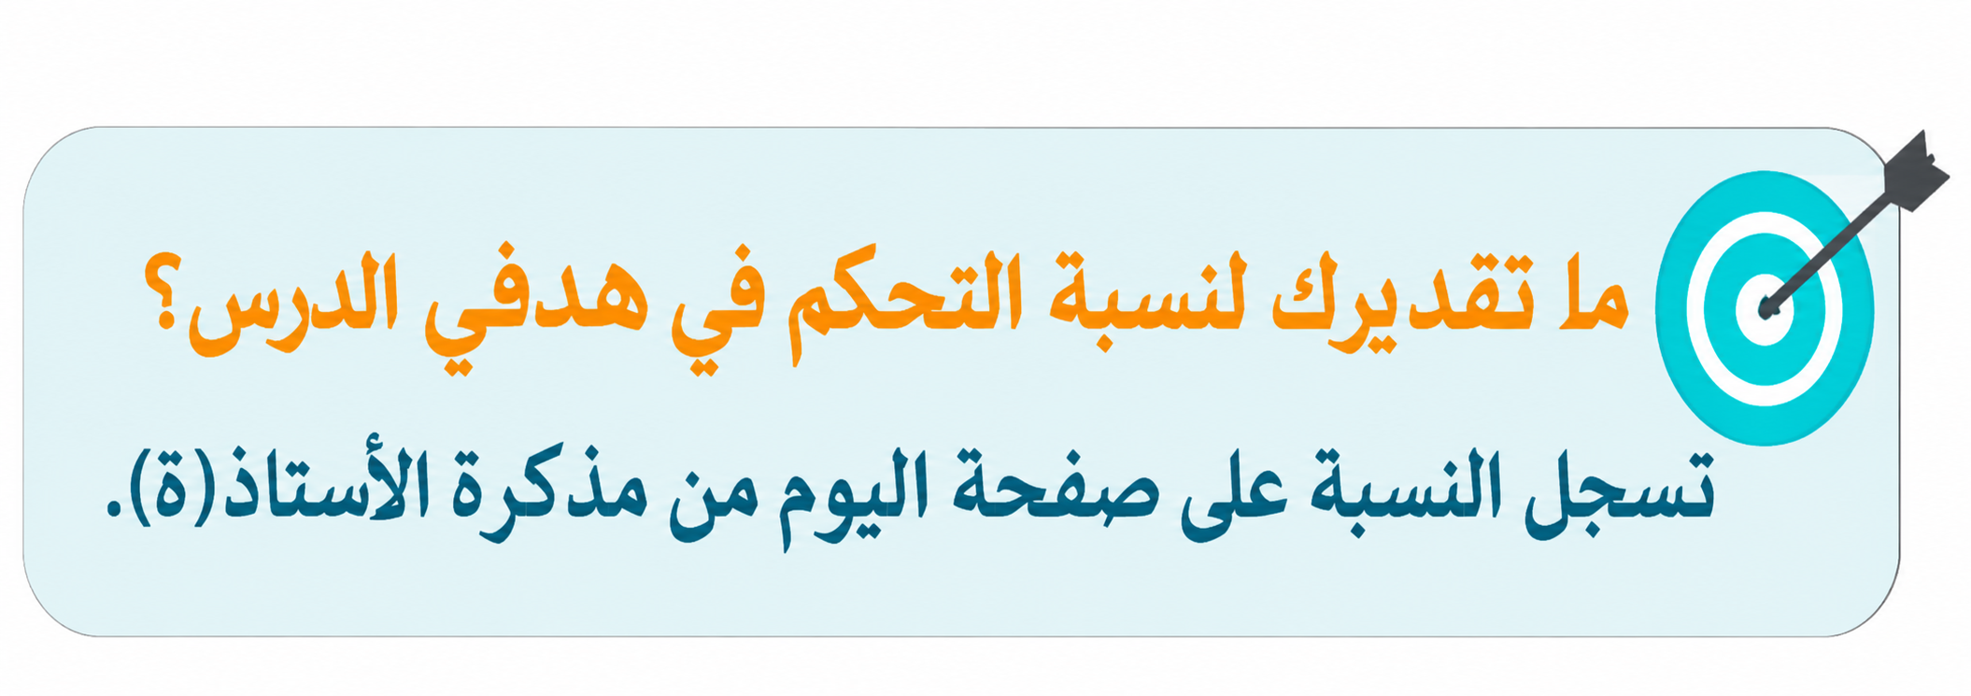
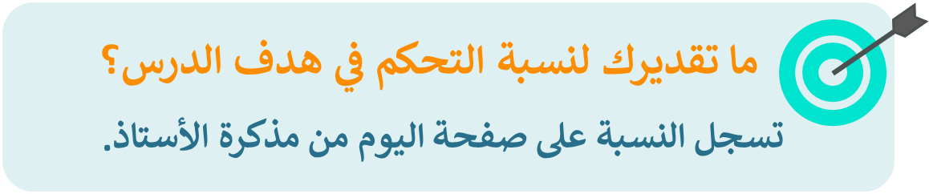
(ة)
بناء على إنجازات المتعلمين خلال الممارسة المستقلة

